Slide 1

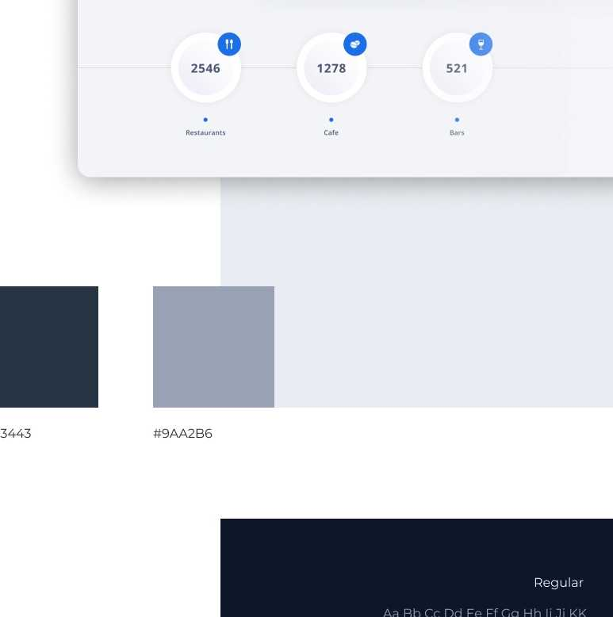
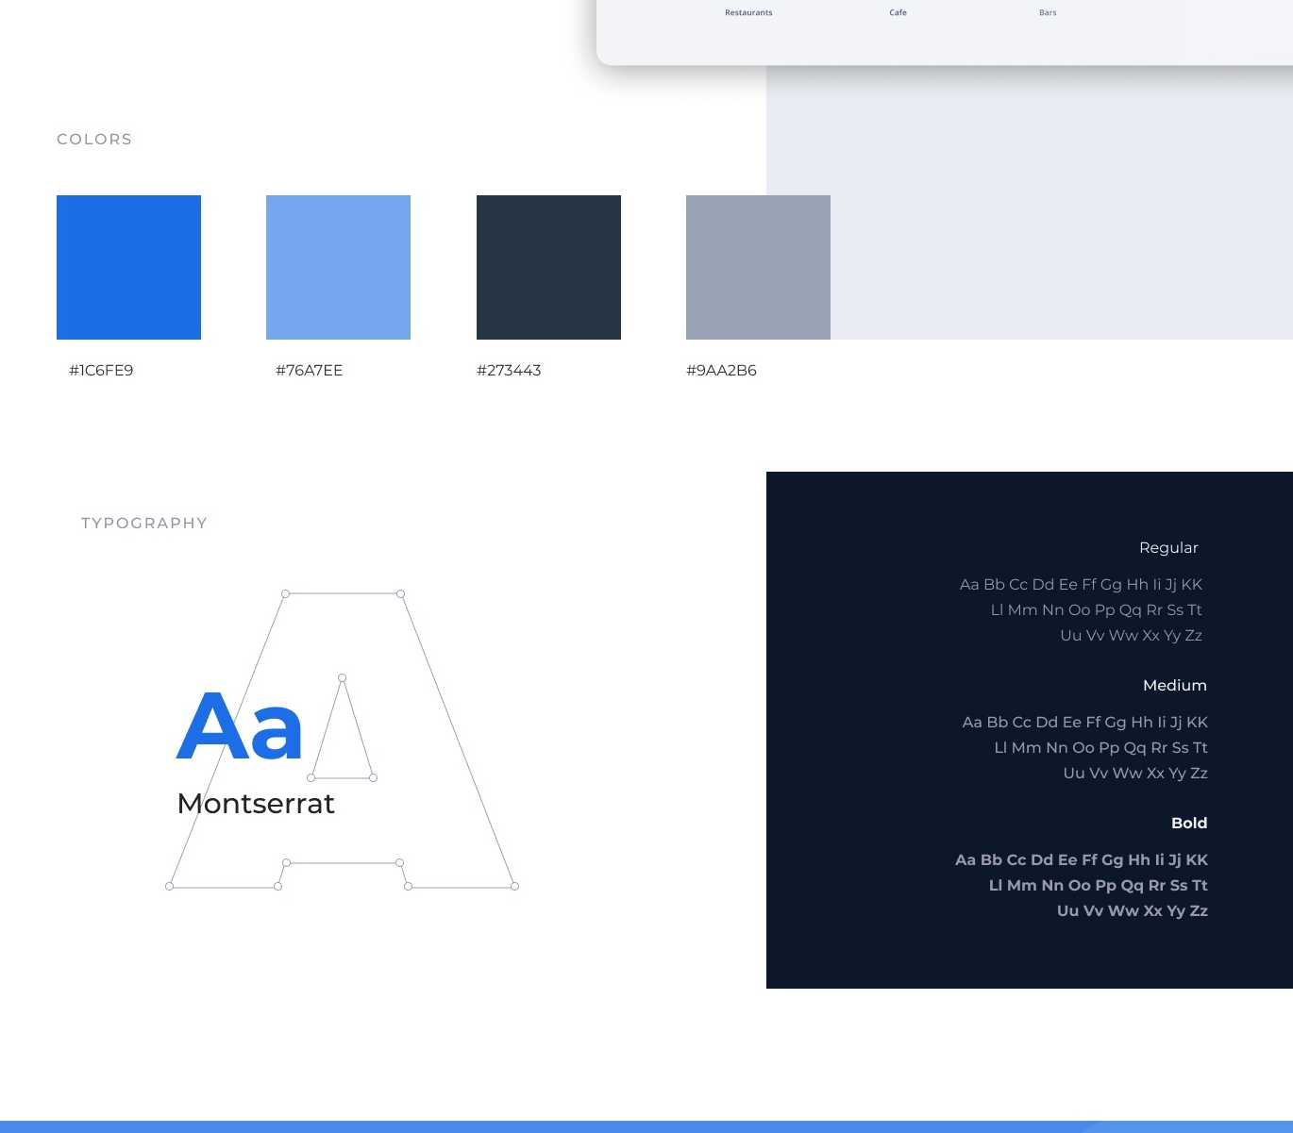
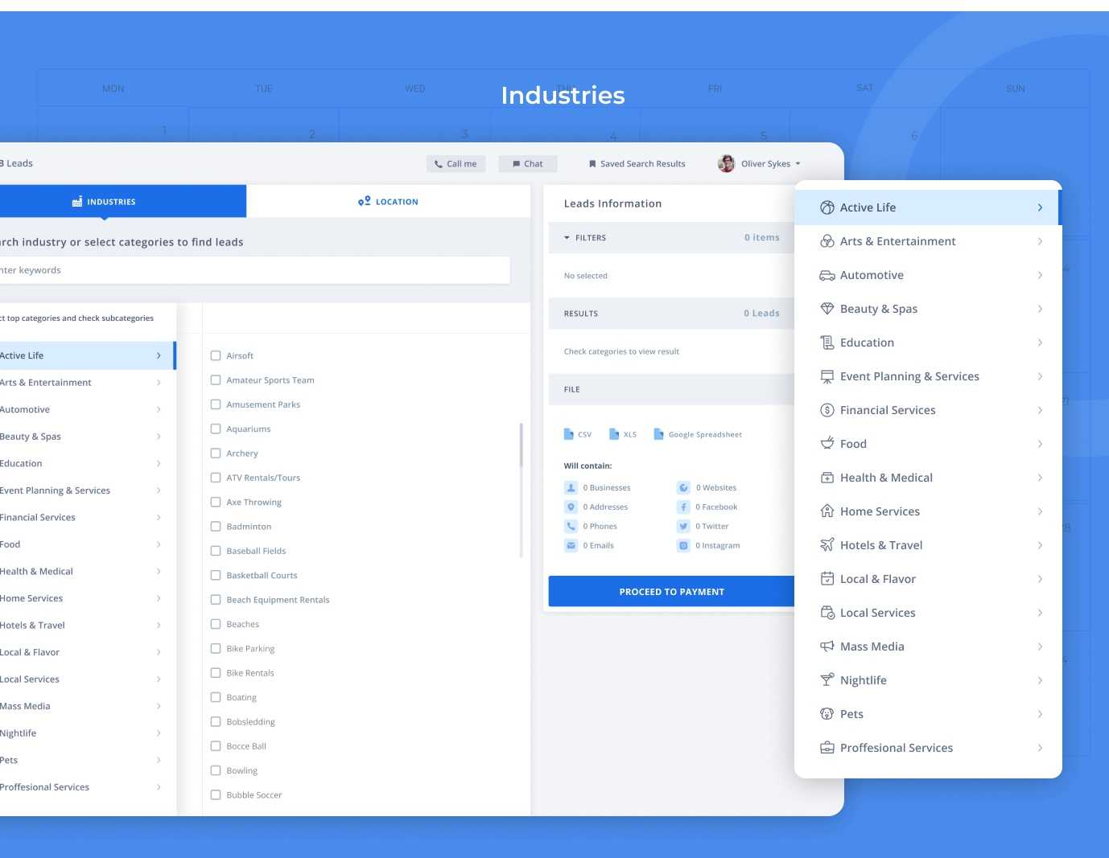
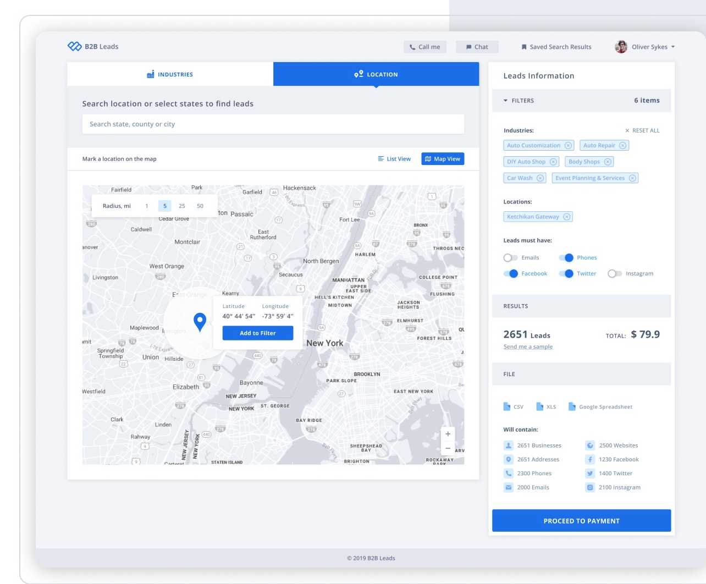
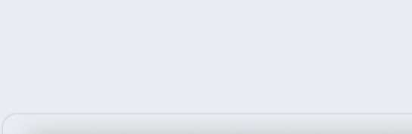
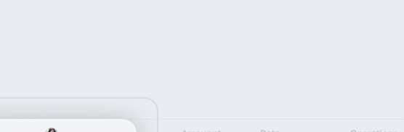
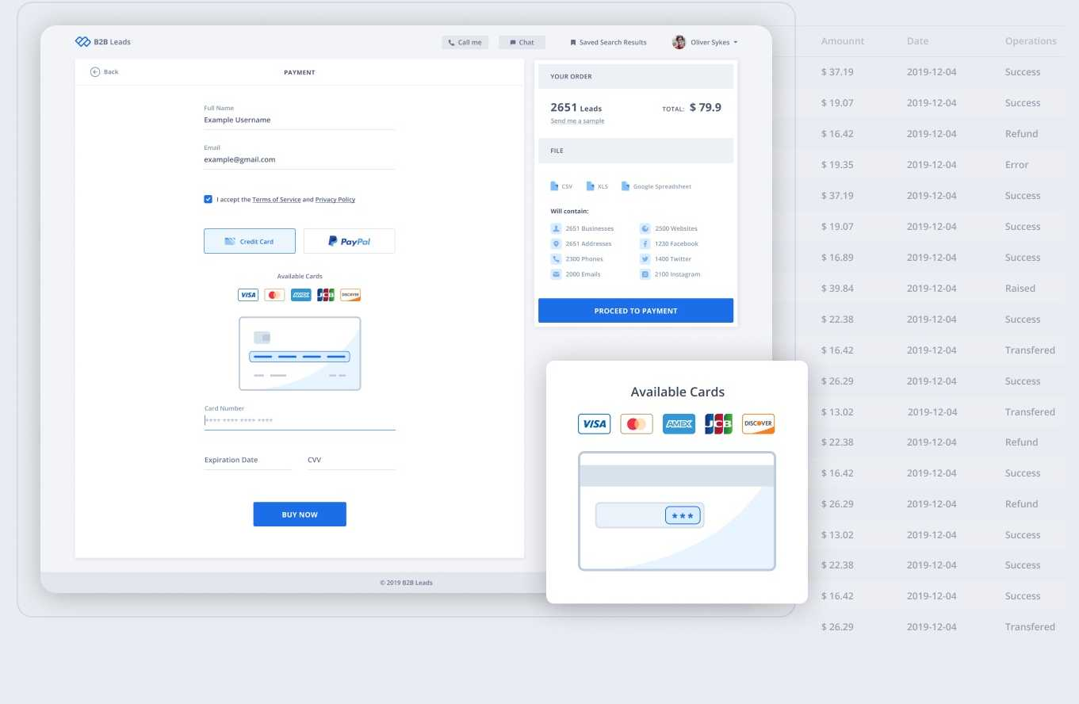


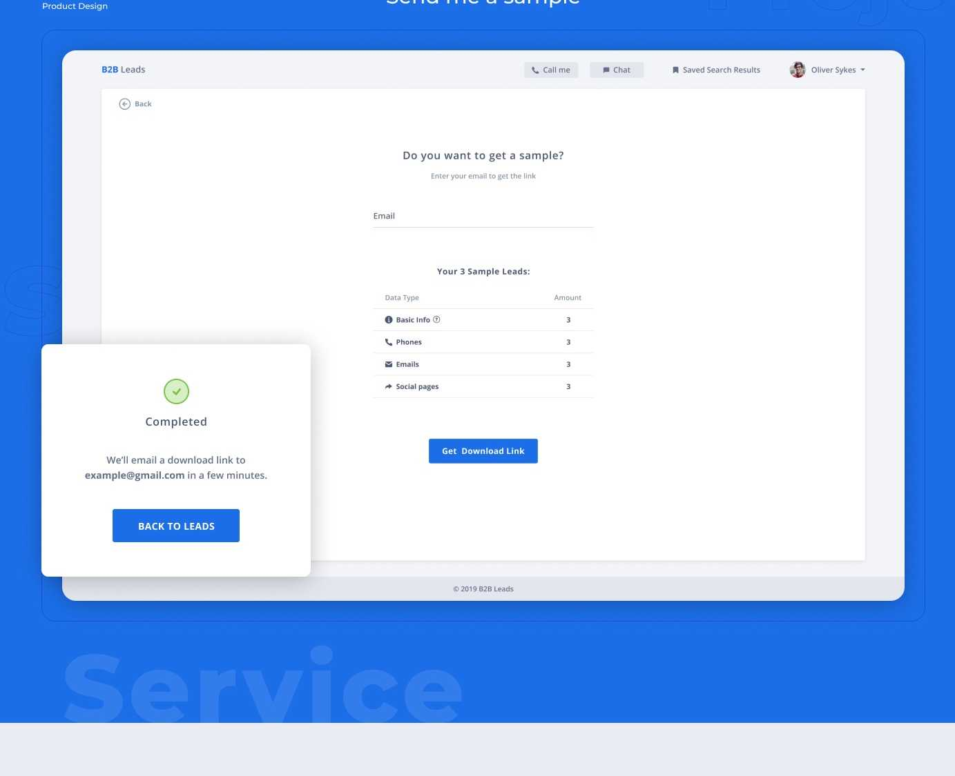
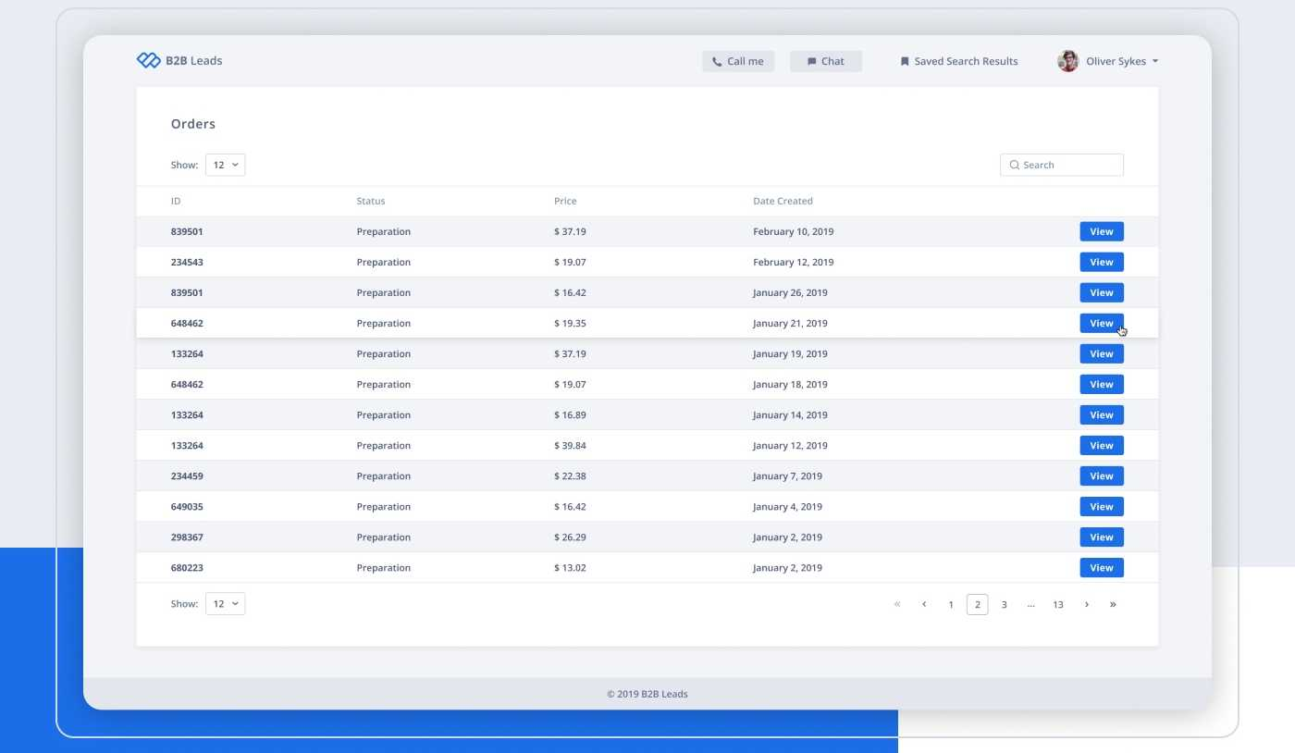


Ul / Ul Design
<22>^{B2B} Führt
B2B Führt
B2B Leads ist ein Service für Leitungen für Geschäftskontakte zu bekommen. Benutzer sind in der Lage, Partner zu finden, indem das Land, die Region und andere Informationen eingeben.
Locations_map
Zahlung
д cqmnlp
UI / UX Design
Aufträge
Danke fürs zuschauen

